Slide 1



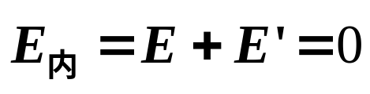
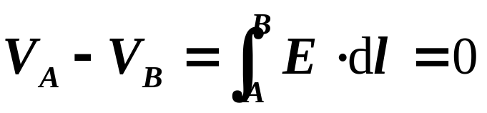
第6节 静电场中的导体
什么是导体？
感应电荷
A
B
一、导体的静电平衡：导体内电荷不再移动（宏观）
静电平衡条件：
（1）
：导体内部的电场强度处处为零
（2）
：导体是等势体
导体表面是等势面

Slide 2

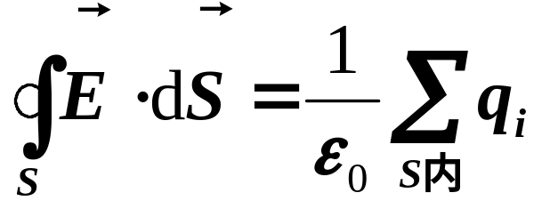

静电平衡条件：
（1）
：导体内部的电场强度处处为零
（2）
：导体是等势体
导体表面是等势面
（3）导体表面上的电场强度处处垂直于表面。
二、导体上的电荷分布
S
（1）导体内部无净电荷
（2）处于静电平衡的孤立导体表面电荷分布：
曲率越大：面电荷密度 σ越大
曲率越小：面电荷密度 σ越小
曲率为负（凹进去）： σ更小
无外场、
自身带电为Q

Slide 3


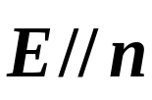


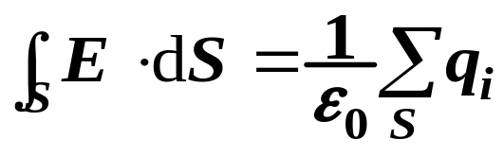
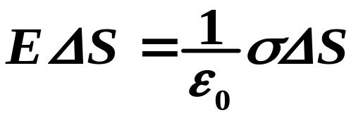
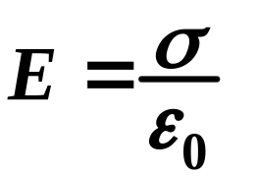


（3）导体外表面上各处的面电荷密度σ 与该处
表面附近的E大小成正比
证明：
如图取高斯面S
根据高斯定理
内
则有
即
注
是导体表面电荷及外面电荷的合场强!
是表面附近，无限接近表面的场强

Slide 4

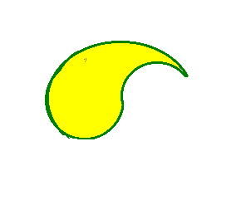
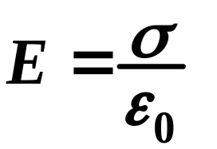
尖端放电
+
+
+
曲率越大（尖端）
面电荷密度 σ越大
+
+
+
+
+
+
+
+
+
+
+
+
放电！
放电！
表面电场越大
+
+
光晕
+
等离子体

Slide 5
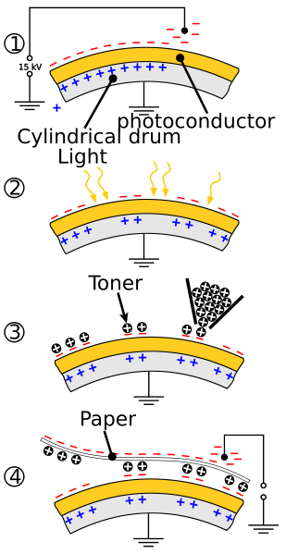
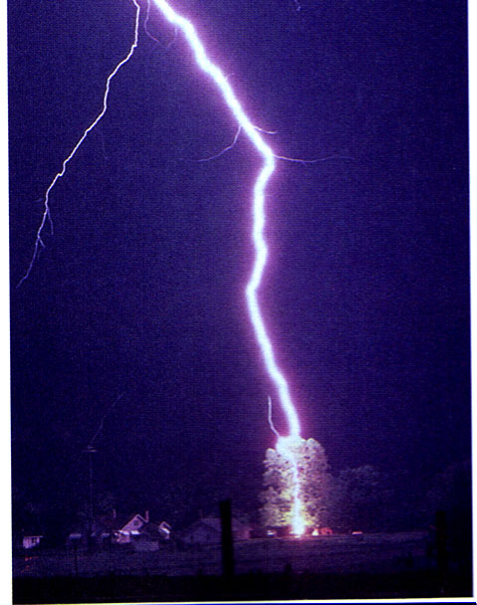
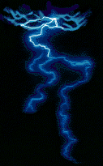
尖端放电的应用与防止
2
静电复印
1
避雷针、放电枪

Slide 6
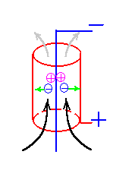
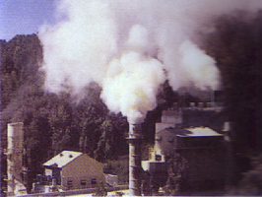
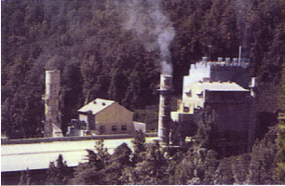
3
静电除尘
细丝
电极
除尘前
除尘后

Slide 7





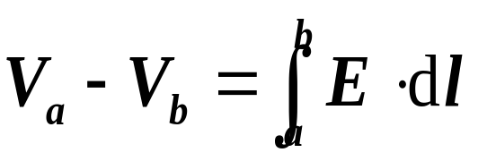




三、导体壳与静电屏蔽
（1） 体内有空腔，腔内无其它带电体时
假设导体内表面上的a点处
有电荷q(>0).
则a 、b两点的电势差为
静电平衡时,导体内部电场处处为零.
相矛盾
又
对q<0及非点电荷分布的情况可类似证明.
∴导体上的电荷全分布在外表面！

Slide 8
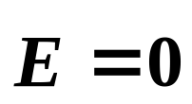



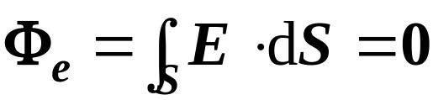
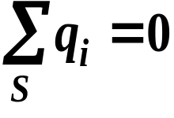


内表面无电荷
腔内
（无场区）
外部电场不影响内部
——静电屏蔽
屏蔽外场
（2） 体内有空腔，腔内有其它带电体时
+q
Q
内
S
-
-
-
∴导体内表面上分布有电荷
-
q
-
-
-
内
-
-
-
根据电荷守恒:
外

Slide 9



导体壳感应带电：
+
+
-
-
内表面电荷与腔内电荷等值异号
-
+
-
+
-
（用高斯定理可证明）
-
外表面电荷与腔内电荷等值同号
+
+
（若导体壳带电Q 则外表面上电荷为 Q+q ）
导体壳接地：
+
+
q
内部电场不影响外部
+
+
——静电屏蔽
屏蔽内场
+
+

Slide 10


讨论
腔内电荷q 移动时：
移动前的情况
q
移动后的情况
内表面带电总量“ – q ” 不变，
σ_{内}
？
改变，腔内电场分布情况改变。
外表面带电总量“ + q ” 不变，
σ_{外}
？
不变，壳外电场分布不变。

Slide 11
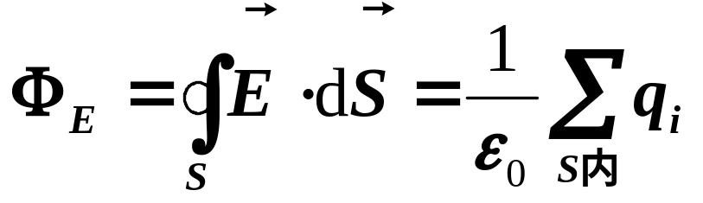
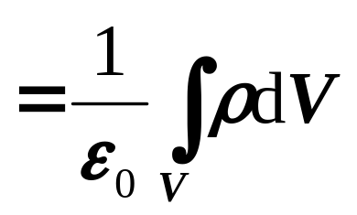
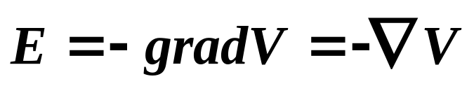
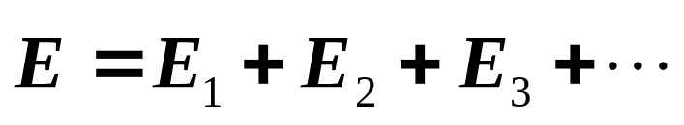
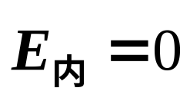
二、有导体存在时静电场的分析与计算
高斯定理:
电势:
电场迭加原理：
静电平衡条件：
电荷守恒

Slide 12





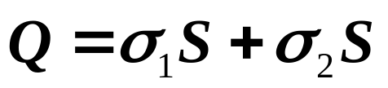
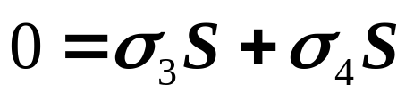
例、 一金属平板，面积为S带电Q，在其旁放置第二块同面积的不带电金属板。
求（1）静电平衡时，电荷分布及电场分布。
（2）若第二块板接地？忽略边缘效应。
分析：
忽略边缘效应：无线大平板
→ 高斯定理
静电平衡：电荷分布在导体表面上
电荷守恒：
先假设
为正

Slide 13
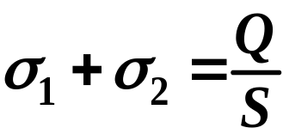

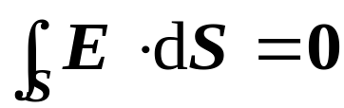
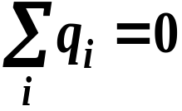

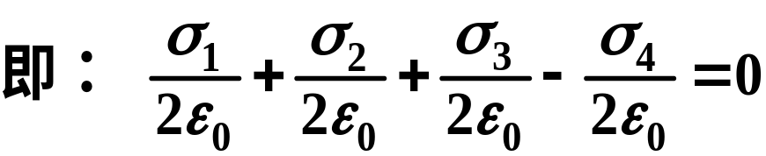

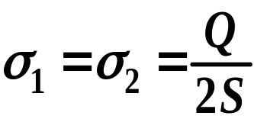
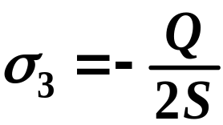
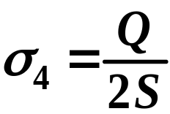
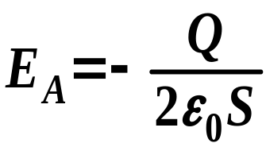
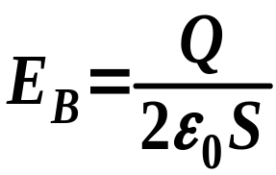
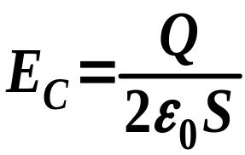
解：
（1）设四个面上电荷面度为 σ₁ σ₂ σ₃ σ₄
则有
如图取高斯柱面可得
联立
求解
E_{A}
E_{B}
E_{C}
.
A B C
P
导体内任意一点P的场强 E= 0
可得
按电场叠加原理可求得

Slide 14




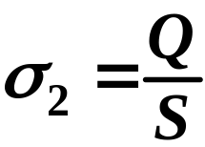
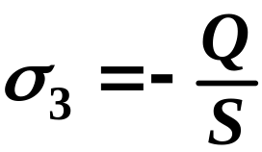

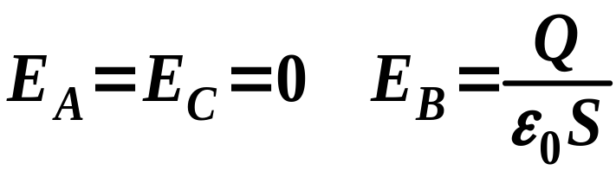
解：
（2）第二板接地，
其与大地构成一导体
则有
电荷守恒
E_{B}
高斯定理
A B C
静电平衡 E_{P} = 0
.
P
联立求解
电场叠加求得

Slide 15





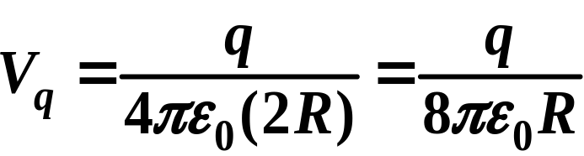
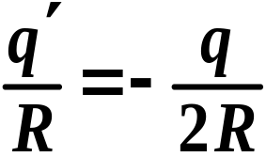
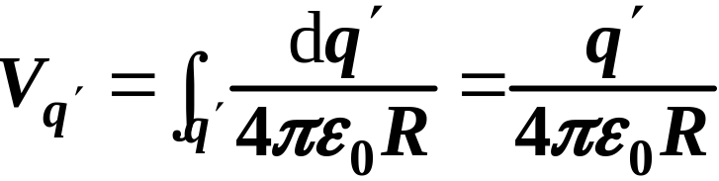
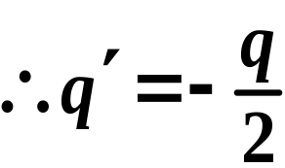

例、 半径为R的金属球与地相连接，在与球心相
距d=2R处有一点电荷q(>0)，
问: 球上的感应电荷q'=?
金属球接地
q′全部跑掉？
不一定！要受“+q”的制约。
？
q' = q
-
解：
球上 q′分布不均匀
-
-
需保证球体上处处电势
-
-
q′
-
V = 0
-
球心处：
-
V_{o}= 0
-
代入上式
问题的关键是：球心

Slide 16


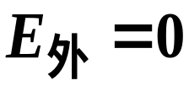



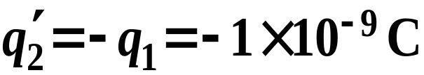


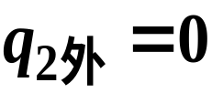
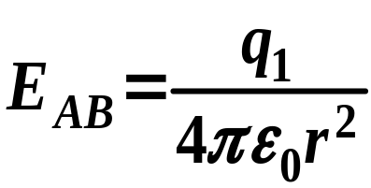
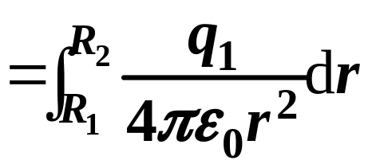
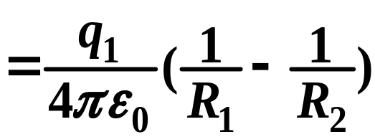
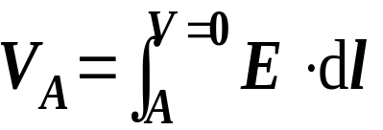
例、金属球A带电 q₁=1×10^{–9}C, 外有一同心金属
球壳B带电q₂ =−3× 10^{–9}C, 并且 R₁=2cm,
R₂=5cm, R₃=10cm
求（1）若B 接地，V_{A}、V_{B} 各等于多少？
（2）若A 接地 (地在无限远), A、B球上电荷
分布及电势？
解：
（1）B接地
V_{B} = 0
静电感应
则
=270V

Slide 17




















q₁是否
全跑掉？
（2）若A 接地, A、B球上电荷分布及电势？
解：
?
（2）
则有
q₁
q₂
q₁=1×10^{–9}C
q₂ =−3× 10^{–9}C
球壳B内表面带电
球壳B外表面带电

